Slide 1



«Поймай звук Л»
Подготовила: Учитель-логопед
Мотькина Ольга Сергеевна
МБДОУ «Весёлые ребята» с.Новый Мир

Slide 2
ЦЕЛЬ:
Развитие фонематического слуха,
звукового анализа,
автоматизация звука [Л]
ЗАДАНИЕ:
Назови картинки.
Если в слове есть звук [Л] – нажми красный кружок
если нет, то нажми синий кружок

Slide 3



Slide 4
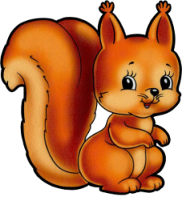

Slide 5


Slide 6




Slide 7
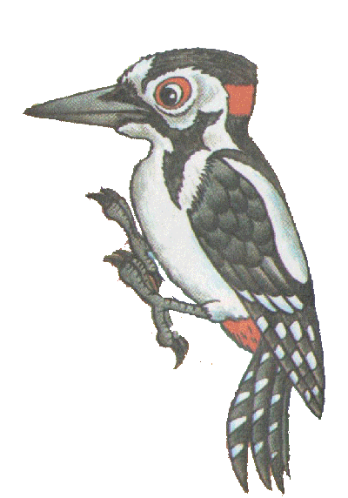

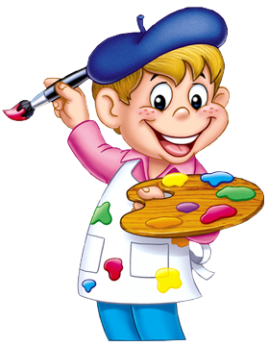


Slide 8
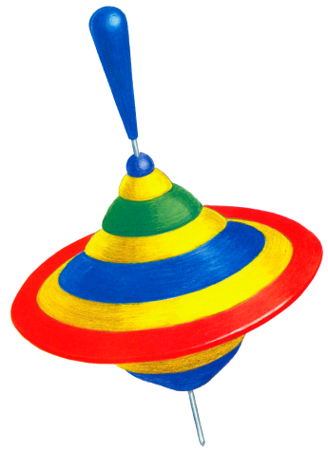


Slide 9
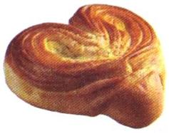
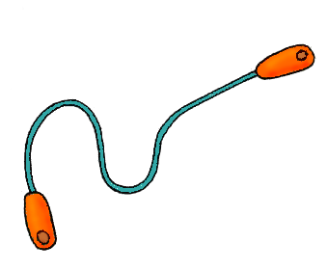
+

Slide 10


Молодец!

